Slide 1
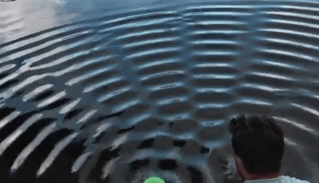
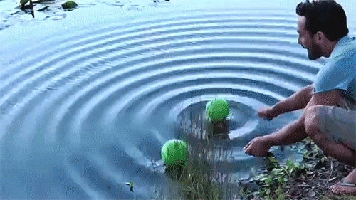
Đặt vấn đề
Quan sát hiện tượng và cho biết vì sao có những chỗ mặt nước đứng yên không dao động

Slide 2
Bài 8:
Giao thoa sóng

Slide 3
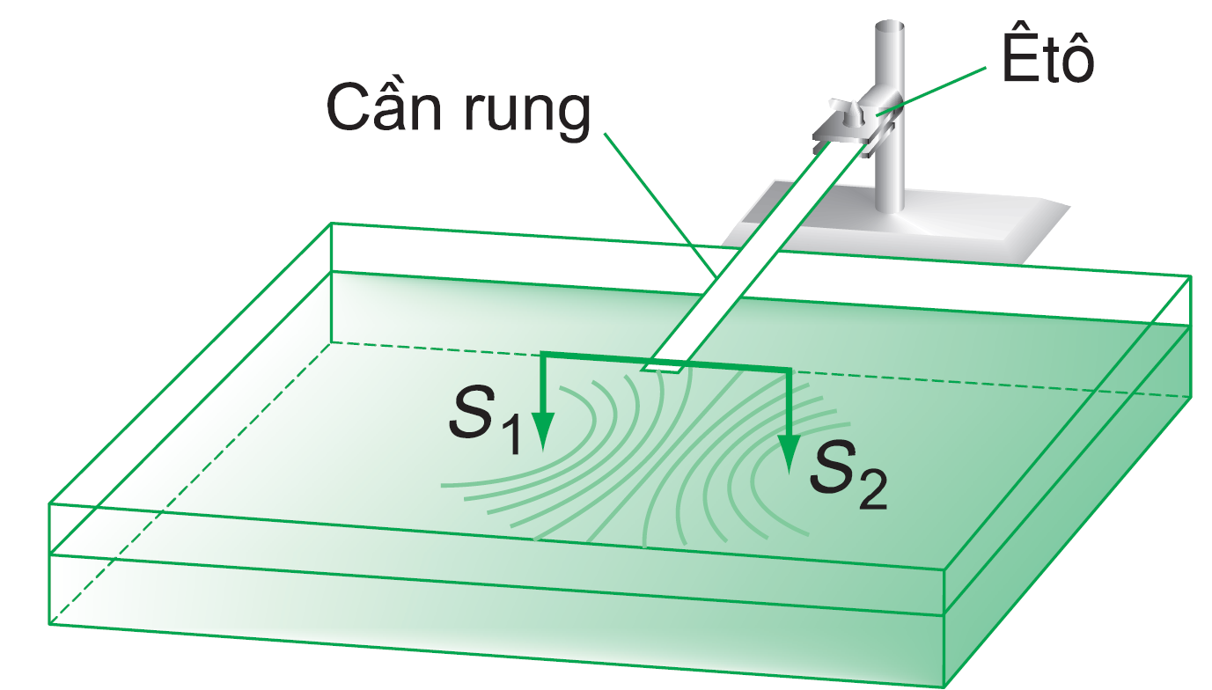
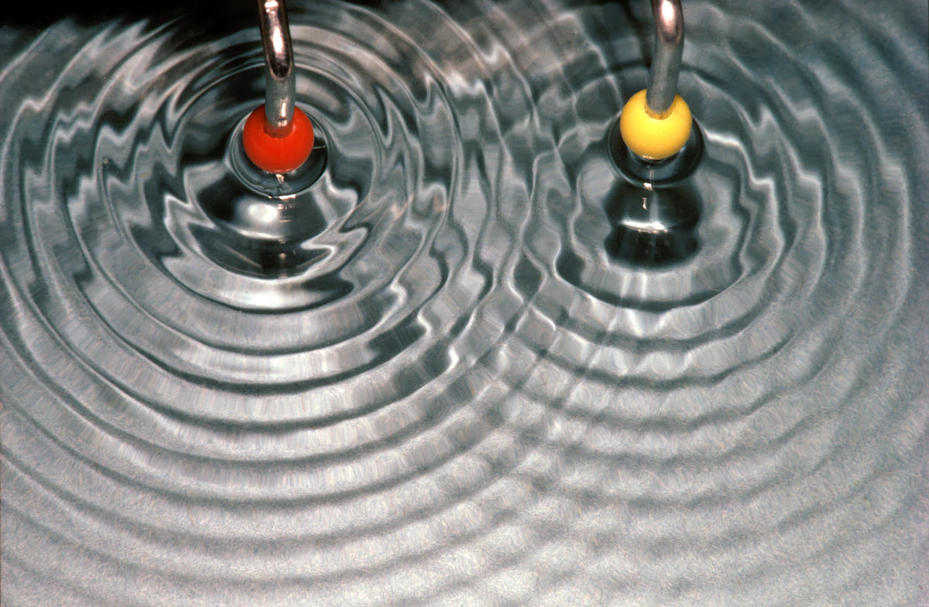
I
Hiện tượng giao thoa của hai sóng mặt nước
1. Thí nghiệm:
Một cần rung có gắn hai mũi nhọn S₁, S₂ cách nhau vài cm. Khi cho cần rung dao động
Trên mặt nước xuất hiện những gợn sóng ổn định hình các đường hypebol có tiêu điểm S₁,S₂

Slide 4
I
Hiện tượng giao thoa của hai sóng mặt nước
2. Giải thích:
S₁
S₂
Vân giao thoa

Slide 5
I
Hiện tượng giao thoa của hai sóng mặt nước
2. Giải thích:
Những đường cong dao động với biên độ cực đại do 2 sóng gặp nhau tăng cường lẫn nhau
Tăng cường
Vân giao thoa
Triệt tiêu
Những đường cong dao động với biên độ cực tiểu (đứng yên) do 2 sóng gặp nhau triệt tiêu lẫn nhau
S₁
S₂
Các gợn sóng có hình các đường hypebol gọi là các vân giao thoa.

Slide 6
I
Hiện tượng giao thoa của hai sóng mặt nước
1. Định nghĩa
Giao thoa sóng là hiện tượng hai sóng kết hợp khi gặp nhau thì có những điểm ở đó chúng luôn tăng cường lẫn nhau, có những điểm ở đó chúng luôn triệt tiêu lẫn nhau tức là hiện tượng hai sóng gặp nhau tạo nên các gợn sóng ổn định.

Slide 7
II
Cực đại và cực tiểu
1. Dao động của một điểm trong vùng giao thoa
Giả sử hai sóng có cùng biên độ, tần số f, cùng pha dao động:
$$u_{1}=u_{2}=A\cos{ω}t=A\cos{\frac{2πt}{T}}$$
Phương trình sóng từ S1 đến M:
$u_{1M}=A\cos{\frac{2π}{T}}(t−\frac{d_{1}}{v}$) $=A\cos{2}π(\frac{t}{T}−\frac{d_{1}}{λ})$
$u_{2M}=A\cos{\frac{2π}{T}}(t−\frac{d_{2}}{v})$ $=A\cos{2}π(\frac{t}{T}−\frac{d_{2}}{λ})$
Phương trình sóng từ S2 đến M:
M
d₁
d₂
S₁
S₂

Slide 8
II
Cực đại và cực tiểu
1. Dao động của một điểm trong vùng giao thoa
Phương trình sóng tại M là tổng hợp của${ u}_{1M}$ và ${ u}_{2M}$:
$u_{M}=$ ${ u}_{1M}$ $+$ ${ u}_{2M}$
$u_{M}=2Acos(\frac{π(d_{2}−d_{1)}}{λ})cos(ωt−\frac{π(d_{2}+d_{1)}}{λ}$)
Trong đó:
- Biên độ sóng tổng hợp tại M: $A_{M}=2A|cos(\frac{π(d_{2}−d_{1)}}{λ}$)|
- Pha ban đầu sóng tổng hợp tai M: $φ_{M}=−\frac{π(d_{2}+d_{1)}}{λ}$

Slide 9
II
Cực đại và cực tiểu
2. Vị trí cực đại và cực tiểu giao thoa
a/ Vị trí các cực đại giao thoa
Điểm cực đại giao thoa có biên độ cực đại:
A_{Mmax}= 2A
$cos⁡(\frac{π(d_{2}−d_{1)}}{λ}$)$=±1$
$$→d_{2}−d_{1}=kλ$$
$$(k=0,±1,±2,...)$$
Những điểm dao động với biên độ cực đại là những điểm mà hiệu đường đi của hai sóng từ nguồn truyền tới bằng một số nguyên lần bước sóng
Cực đại
Cực đại
Cực đại
Quỹ tích những điểm này là những đường hypebol có hai tiêu điểm là S₁ và S₂, chúng được gọi là các vân giao thoa cực đại
$$d_{2}−d_{1}=kλ$$
$$(k=0,±1,±2,...)$$

Slide 10
II
Cực đại và cực tiểu
2. Vị trí cực đại và cực tiểu giao thoa
a/ Vị trí các cực đại giao thoa
K=2
K=1
k=0
K=-1
K=-2
Chú ý:
$$d_{2}−d_{1}=kλ$$
$$(k=0,±1,±2,...)$$
+Đường cực đại ứng với k = 0
(cực đại trung tâm) trùng với
đường trung trực của S₁S₂
nhận làm trục đối xứng của
họ hypebol
+ Số giá trị nguyên của k là số vân
giao thoa cực đại trên S₁S₂,
$$\frac{λ}{2}$$
S₁
S₂
+Trên S₁S₂, khoảng cách giữa các vân cực đại bằng $\frac{λ}{2}$

Slide 11
II
Cực đại và cực tiểu
2. Vị trí cực đại và cực tiểu giao thoa
b/ Vị trí các cực tiểu giao thoa
Điểm cực tiểu giao thoa là các điểm đứng yên: A_{Mmin}= 0
$cos(\frac{π(d_{2}−d_{1)}}{λ}$) = 0$→{ d}_{2}−d_{1}=(k+\frac{1}{2}$)$λ$
$$(k=0,±1,±2,...)$$
Những điểm tại đó dao động triệt tiêu là những điểm mà hiệu đường đi của hai sóng từ nguồn truyền tới bằng một số nửa nguyên lần bước sóng
Cực tiểu
Cực tiểu
Cực tiểu
Quỹ tích những điểm này là những đường hypebol có hai tiêu điểm là S₁ và S₂, chúng được gọi là các vân giao thoa cực tiểu
$${ d}_{2}−d_{1}=(k+\frac{1}{2}\text{)}λ$$
$$(k=0,±1,±2,...)$$

Slide 12
II
Cực đại và cực tiểu
b/ Vị trí các cực tiểu giao thoa
Vân cực đại trung tâm
Vân cực đại thứ 2
2
1
K = 0
-1
-2
Các vân cực tiểu giao thoa nằm xen kẽ các vân cực đại giao thoa, đối xứng nhau qua cực đại trung tâm
S₁
S₂
1
k=0
-1
-2
Vân cực tiểu thứ 2
Vân giao thoa

Slide 13
III
Điều kiện giao thoa, sóng kết hợp
1. Nguồn kết hợp, sóng kết hợp
Hai nguồn kết hợp là hai nguồn dao động cùng phương, cùng tần số và hiệu số pha không đổi theo thời gian.
Hai sóng kết hợp: là 2 sóng do hai nguồn kết hợp tạo ra. Hai nguồn kết hợp có cùng pha gọi là hai nguồn đồng bộ.
2. Điều kiện giao thoa
Điều kiện để có giao thoa là phải có sự gặp nhau của hai sóng kết hợp.

Slide 14
Vận dụng
Sóng tạo ra do các giọt nước mưa rơi trên mặt hồ có phải là kết hợp không?

Slide 15
BÀI 8: GIAO THOA SÓNG
I. Hiện tượng giao thoa của hai sóng mặt nước:
- Là hiện tượng hai sóng kết hợp khi gặp nhau thì có những điểm ở đó chúng luôn tăng cường lẫn nhau; có những điểm ở đó chúng luôn luôn triện tiêu nhau.
II. Cực đại và cực tiểu:
Cực đại giao thoa:
Cực tiểu giao thoa:
d₂ – d₁ = kλ
(k = 0; ±1 ; ± 2 ; ±3 …)
III. Điều kiện giao thoa. Sóng kết hợp:
- Các sóng giao thoa phải là các sóng kết hợp.
- Các nguồn kết hợp là các nguồn dao động cùng phương, cùng chu kì (hay tần số), có hiệu số pha không đổi theo thời gian.

Slide 16
Đừng nên cố gắng trở thành một người thành công,
hãy cố gắng trở thành một người có giá trị.

Slide 17
Củng cố
Câu 1: Điều kiện để xảy ra giao thoa khi hai sóng cơ gặp nhau là hai sóng phải xuất phát từ hai nguồn dao động
A. cùng tần số, cùng phương.
B. cùng tần số, cùng phương và có hiệu số pha không đổi theo thời gian.
C. cùng biên độ và có hiệu số pha không đổi theo thời gian.
D. có cùng pha ban đầu và cùng biên độ.

Slide 18
Củng cố
Câu 2: Trong hiện tượng giao thoa sóng cơ với hai nguồn kết hợp đồng pha thì biên độ dao động tại một điểm trong vùng giao thoa có giá trị
A. cực tiểu khi hai sóng tới điểm đó vuông pha.
B. luôn bằng hai lần biên độ dao động của nguồn.
C. cực tiểu khi hiệu đường đi của hai sóng tới điểm đó bằng số nguyên lẻ lần bước sóng.
D. cực đại khi hai sóng tới điểm đó cùng pha.

Slide 19
Củng cố
Câu 3: Trong hiện tượng giao thoa sóng trên mặt nước, khoảng cách giữa hai cực đại liên tiếp nằm trên đường nối hai tâm sóng bằng
A. một bước sóng. B. một phần tư bước sóng.
C. một nửa bước sóng. D. hai lần bước sóng.

Slide 20
Củng cố
Câu 4: Hai nguồn kết hợp S₁, S₂ trên mặt nước dao động giống nhau u₁ = u₂ = Acosωt. Một điểm nằm trên đường trung trực của S₁S₂ dao động với biên độ:

Slide 21
Củng cố
Câu 5: Hai điểm A và B trên mặt nước là hai nguồn dao động cùng phương trình u = acos10πt (cm). Vận tốc truyền sóng trên mặt nước là 0,1m/s. Xét một điểm trên mặt nước cách A và B những đoạn d₁ = 18cm, d₂ = 21cm. Tính từ đường trung trực của AB thì M thuộc:

